Slide 1
ГРАД УЖИЦЕ
ГРАЂАНСКИ ВОДИЧ КРОЗ ОДЛУКУ О БУЏЕТУ за 2019. годину

Slide 2
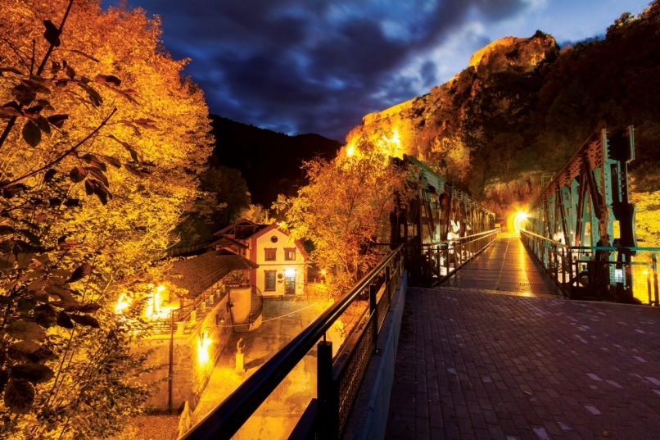
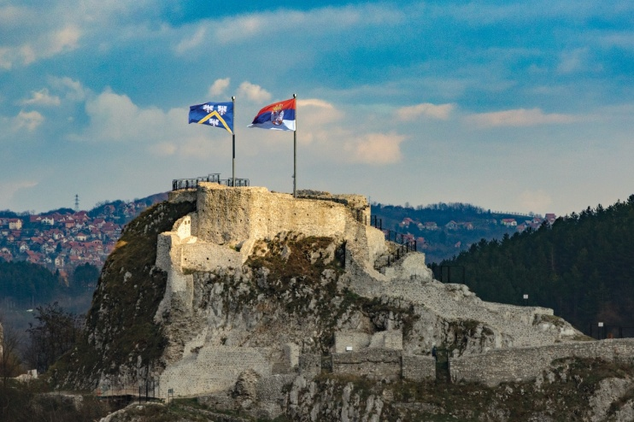
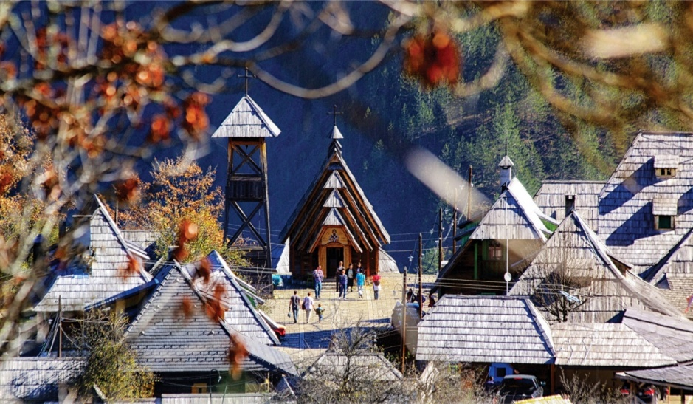
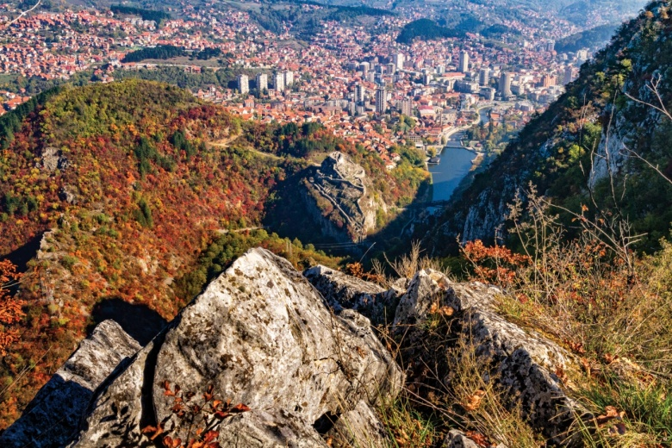
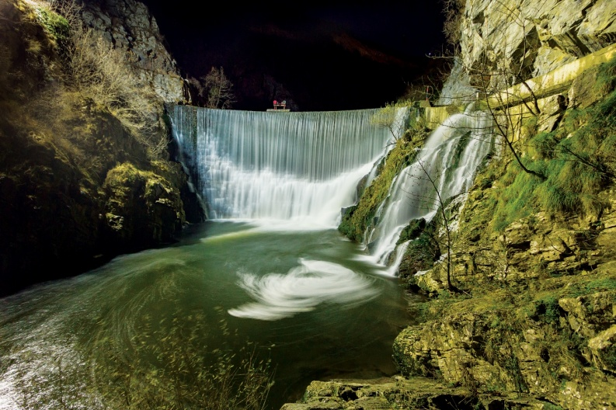
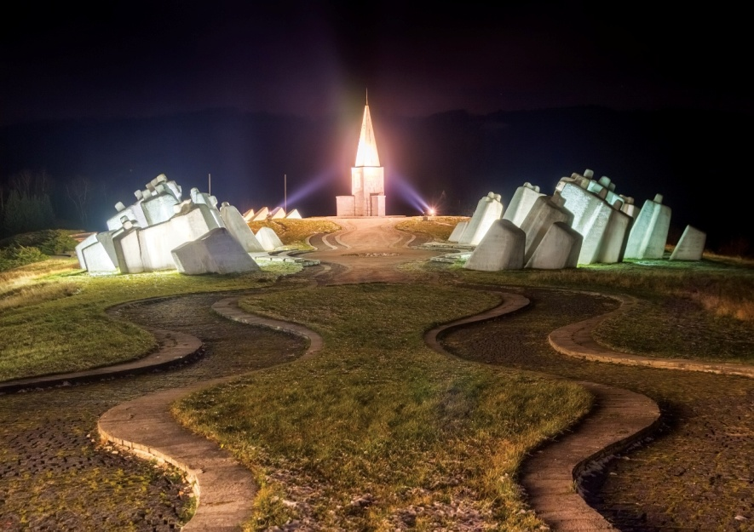

Slide 3
САДРЖАЈ
Увод
Ко се финансира из буџета?
Како настаје буџет града?
Појам буџета
Ко учествује у буџетском процесу?
На основу чега се доноси буџет?
Како се пуни градска каса?
Шта су приходи и примања буџета?
Структура планираних прихода и примања за 2019. годину
На шта се троше јавна средства?
Шта су расходи и издаци буџета?
Структура планираних расхода и издатака за 2019. годину
Расходи буџета по програмима
Расходи буџета расподељени по директним и индиректним буџетским корисницима
Најважнији капитални пројекти
Најважнији пројекти од интереса за локалну заједницу

Slide 4
Драги суграђани и суграђанке,
Примарна сврха документа који је пред вама јесте да на што разумљивији начин пружи основне информације о плановима за прикупљање и трошење буџетских средстава, односно у које сврхе се користе јавни ресурси да би се задовољиле потребе грађана Ужица.
Грађански буџет представља сажет и јасан приказ Одлуке о буџету града Ужица за 2019. годину, која је по својој форми обимна и некада специфична за разумевање због економских појмова и класификација које је чине.
Свесни смо да није лако објаснити буџет у овако скраћеној форми, али се надамо да ћемо на овај начин успети да вас информишемо о начину прикупљања јавних средстава и остваривања прихода и примања буџета града, као и о начину планирања, расподеле и трошења буџетских средстава.
Верујемо да овај документ, поред тога што пружа основне информације о плановима за 2019. годину, представља и основ за праћење реализације дефинисаних и постављених циљева. Значајна новина у буџету за 2019. годину јесте и планирани Програм локалног партнерства који се односи на веће учешће грађана у процесу трошења буџетских средстава односно могућност да грађани предлажу пројекте уређења јавних површина, а који ће бити финансирани средствима буџета из дела пореза на имовину.
На овај начин желимо да унапредимо разумевање и интересовање суграђана за локалне финансије, а очекујемо и сарадњу у заједничком постављању циљева, дефинисању приоритета и планирању развоја нашег града.
Град Ужице

Slide 5
Ко се финансира из буџета?
Директни корисници буџетских средстава:
-Скупштина града
- Градоначелник
- Градско веће
- Градско правобранилаштво
- Градска управа за послове органа града, општу управу и друштвене делатности
- Градска управа за финансије
- Градска управа за инспекцијске послове и комуналну полицију
- Градска управа за урбанизам, изградњу и имовинско-правне послове
- Градска управа за инфраструктуру и развој
Индиректни корисници буџетских средстава:
- Регионални центар за професионални развој запослених у образовању
- Предшколска установа
- Историјски архив
- Народно позориште
- Народни музеј
- Народна библиотека
- Градска галерија
- Градски културни центар
- Туристички организација
- Туристички организација регије Западна Србија
- 30 месних заједница
Остали корисници јавних средстава:
- Образовне институције (школе)
- Здравствене институције (домови здравља)
- Социјалне институције (Центар за социјални рад)
- Непрофитне организације (удружења грађана, невладине организације, итд.)

Slide 6
Корисници дотација:
-Спортски савез
- Основне школе:
ОШ “Слободан Секулић”
ОШ “Нада Матић”
ОШ “Душан Јерковић”
ОШ “Ђура Јакшић”
Музичка школа “Војислав Лале Стефановић”
ОШ “Миодраг Миловановић- Луне” ОШ “Богосав Јанковић”
Школа за слушно оштећену децу “Миодраг В. Матић”
ОШ “Алекса Дејовић”
ОШ “Стари Град”
ОШ “Прва основна школа Краља Петра II”
-Средње школе:
Техничка школа
Медицинска школа
Економска школа
Ужичка гимназија
Уметничка школа
Техничка школа “Радоје Љубичић”
Центар за социјални рад
Хуманитарне и друштвене организације
Остали корисници:
ЈП “Аеродром Поникве”
ЈП “Велики парк”
Бизнис инкубатор центар
Установа “Дечије одмаралиште Златибор”

Slide 7
Како настаје буџет града?
БУЏЕТ града је правни документ који утврђује план прихода и примања и расхода и издатака града за буџетску, односно календарску годину.
То значи да овај документ представља предвиђање колико ће се новца од грађана и привреде у току једне године прикупити и на који начин ће се тај новац трошити.
Из градског буџета се током године плаћају све обавезе локалне самоуправе. Исто тако у буџет се сливају приходи из којих се подмирују те обавезе.
Градоначелник и локална управа спроводе градску политику, а главна полуга те политике и развоја је управо буџет града.
Приликом дефинисања овог, за град Ужице најважнијег документа, руководе се законским оквиром и прописима, стратешким приоритетима развоја и другим елементима.
Реалност је таква да постоје велике разлике између жеља и могућности, тако да креирање буџета подразумева утврђивање приоритета и прављење компромиса.

Slide 8
Ко учествује у буџетском процесу?
Градске управе
Градоначелник
Градско веће
Скупштина града
Предшколска установа
Месне заједнице
Установе културе
Туристичке организација
РЦУ
Основне школе
Средње школе
Грађани и њихова удружења
Јавна предузећа

Slide 9
На основу чега се доноси буџет?
На основу чега се доноси буџет?
Закони и прописи:
Закон о финансирању локалне самоуправе,
Закон о буџетском систему,
Закон о локалној самоуправи,
Упутство Министарства финансија за припрему одлуке о буџету за 2019. годину и др.
Сви посебни прописи којима су утврђене надлежности ЈЛС
Стратешки документи:
Стратегија развоја
Акциони планови за поједине области
Потребе буџетских корисника
Започети пројекти из ранијих година
Остварење прошлогодишњег буџета

Slide 10
Како се пуни градска каса?
Укупни јавни приходи и примања града Ужица за 2019. годину износе
Одлуком о буџету града Ужица за 2019. годину планирана су средства из буџета града у износу од 2.632.000.000 динара, пренета средства из ранијих година у износу од 150.000.000 динара и средства из осталих извора 150.000.000 динара.
2.932.000.000
Средства из осталих извора 150.000.000
Средства из буџета града 2.632.000.000
Пренета средства из ранијих година
150.000.000
Укупан буџет града 2.932.000.000

Slide 11
Шта су приходи и примања буџета?
Порески приходи
Врста јавних прихода који се прикупљају обавезним плаћањима пореских обвезника без обавезе извршења специјалне услуге заузврат
Донације и трансфери
Донације се добијају од домаћих и међународних донатора и организација за различите пројекте. Трансфери подразумевају пренос средстава од нивоа Републике Србије општинском нивоу власти. Могу бити наменски (за тачно утврђене намене) или ненаменски (није им унапред утврђена намена те се могу у складу са законом користити за било које сврхе) .
Непорески приходи
Врста јавних прихода који се наплаћују за коришћење јавних добара (накнаде), пружање јавних услуга (таксе) или због коршења уговорних или законских одредби (казне и пенали)
Примања од продаје нефинансијске имовине
Ова примања се остварују продајом непокретности и покретних ствари у власништву града.
Примања од задуживања и продаје финансијске имовине
Примања од задуживања представљају приливе по основу примања од задуживања код пословних банака у земљи у корист нивоа градова. Примања од продаје финансијске имовине представљају приливе по основу продаје домаћих акција и осталог капитала у корист нивоа градова
Пренета средства из ранијих година
Представљају вишак прихода буџета града који нису потрошени у претходној буџетској години

Slide 12
Структура планираних прихода и примања за 2019. годину
Укупни буџетски приходи и примања 2.932.000.000 динара
Приходи од пореза 1.894.500.000 динара
Трансфери 228.113.946 динара
Други приходи 464.386.054 динара
Примања од продаје нефинансијске имовине 45.000.000 динара
Примања од продаје финансијске имовине 150.000.000 динара
Пренета средства из ранијих година 150.000.000 динара

Slide 13
Структура планираних прихода и примања за 2019. годину

Slide 14
На шта се троше јавна средства?
Буџет мора бити у равнотежи, што значи да расходи морају одговарати приходима. Укупни планирани расходи и издаци у 2019. години из буџета износе:
РАСХОДИ Расходи представљају све трошкове града за плате буџетских корисника, набавку роба и услуга, субвенције, дотације и трансфере, социјалну помоћ и остале трошкове које град/општина обезбеђује без директне и непосредне накнаде.
ИЗДАЦИ представљају трошкове изградње или инвестиционог одржавања већ постојећих објеката, набавку земљишта, машина и опрeме неопходне за рад буџетских корисника.
РАСХОДИ И ИЗДАЦИ морају се исказивати на законом прописан начин, односно морају се исказивати: по програмима који показују колико се троши за извршавање основних надлежности и стратешких циљева града; по основној намени која показује за коју врсту трошка се средства издвајају; по функцији која показује функционалну намену за одређену област и по корисницима буџета што показује организацију рада града.
2.932.000.000 динара

Slide 15
Шта су расходи и издаци буџета?
Расходи за запослене
Расходи за запослене представљају све трошкове за запослене, како у управи тако и код буџетских корисника
Коришћење роба и услуга
Коришћење роба и услуга обухватају сталне трошкове, путне трошкове, услуге по уговору, специјализоване услуге, трошкове материјала и текуће поправке и одржавање.
Дотације и трансфери
Дотације и трансфери су трошкови које локална самоуправа има за исплату институцијама које су у примарној надлежности централног/покрајинског нивоа као што су школе, центар за социјални рад, дом здравља.
Остали расходи
Остали расходи обухватају дотације невладиним организацијама, порезе, таксе, новчане казне.
Субвенције
Субвенције сe одобравају за функционисање међумесног превоза и пољопривредним произвођачима.
Социјална заштита
Социјална заштита обухвата све трошкове исплате социјалне помоћи за различите категорије грађана.
Буџетска резерва
Буџетска резерва представља новац који се користи за непланиране или недовољно планиране сврхе, као и у случају ванредних околности.
Капитални издаци
Капитални издаци су трошкови за изградњу нових, или инвестиционо одржавање постојећих објеката, набавку опреме, машина земљишта и слично.
15

Slide 16
Структура планираних расхода и издатака буџета за 2019. годину
Укупни расходи и издаци 2.932.000.000
Коришћење роба и услуга 1.008.611.447 динара
Субвенције 109.000.000 динара
Капитални издаци 700.435.487 динара
Расходи за запослене 612.191.841 динара
Социјално осигурање и социјална заштита 88.180.000 динара
Дотације и трансфери 289.770.000 динара
Остали расходи 105.811.225 динара
Средства резерве 18.000.000

Slide 17
Структура планираних расхода и издатака буџета за 2018. годину

Slide 18
Расходи буџета по програмима
Назив програма | Средства из Одлуке о буџету за 2019. годину (износ у динарима) | % буџета по програму
Програм 1. Становање, урбанизам и просторно планирање | 137.350.000 | 5%
Програм 2. Комуналне делатности | 367.200.000 | 13%
Програм 3. Локални економски развој | 14.900.000 | 1%
Програм 4. Развој туризма | 10.013.000 | 0%
Програм 5. Пољопривреда и рурални развој | 28.000.000 | 1%
Програм 6. Заштита животне средине | 11.000.000 | 0%
Програм 7. Организација саобраћаја и саобраћајна инфраструктура | 784.812.487 | 27%
Програм 8. Предшколско васпитање и образовање | 337.251.000 | 12%
Програм 9. Основно образовање и васпитање | 116.812.000 | 4%
Програм 10. Средње образовање и васпитање | 82.365.000 | 3%
Програм 11. Социјална и дечија заштита | 87.880.000 | 3%
Програм 12. Здравствена заштита
Програм 13. Развој културе и информисања | 188.095.000 | 6%
Програм 14. Развој спорта и омладине | 47.700.000 | 2%
Програм 15. Опште услуге локалне самоуправе | 655.936.288 | 22%
Програм 16. Политички систем локалне самоуправе | 47.685.225 | 2%
Програм 17. Енергетска ефикасност и обновљиви извори енергије | 15.000.000 | 1%
Укупни расходи по програмима | 2.932.000.000

Slide 19
Структура расхода по буџетским програмима

Slide 20
Расходи буџета расподељени по директним и индиректним буџетским корисницима
Р. бр. | Назив буџетског корисника | Средства из Одлуке о буџету за 2019. годину (износ у динарима) | % буџета по кориснику
1. | Скупштина града | 9.475.225 | 0.40%
2. | Градоначелник | 20.360.000 | 0.85%
3. | Градско веће | 17.850.000 | 0.75%
4. | Градско правобранилаштво | 4.760.000 | 0.20%
5. | Градска управа за послове органа града, општу управу и друштвене делатности | 236.917.447 | 9.90%
6. | Месне заједнице | 8.400.000 | 0.35%
7. | Туристичка организација Ужице | 8.428.000 | 0.35%
8. | Туристичка организација регије Западне Србије | 1.585.000 | 0.07%
9. | Предшколска установа | 337.251.000 | 14.10%
10. | Основно образовање и васпитање | 111.900.000 | 4.68%
11. | Центар за професионално усавршавање просветних радника | 4.912.000 | 0.20%
12. | Средње образовање и васпитање | 82.365.000 | 3.44%
13. | Историјски архив | 21.252.000 | 0.89%
14. | Народно позориште | 68.060.000 | 2.85%
15. | Народни музеј | 46.170.000 | 1.93%
16. | Народна библиотека | 26.900.000 | 1.12%

Slide 21
Р. бр. | Назив буџетског корисника | Средства из Одлуке о буџету за 2019. годину (износ у динарима) | % буџета по кориснику
17. | Градска галерија | 7.129.000 | 0.30%
18. | Градски културни центар | 18.584.000 | 0.78%
19. | Спортски савез | 46.000.000 | 1.92%
20. | Социјална и дечија заштита | 89.580.000 | 3.75%
21. | Градска управа за финансије | 282.532.000 | 11.81%
22. | Градска управа за инспекцијске послове и комуналну полицију | 46.816.000 | 1.96%
23. | Градска управа за урбанизам, изградњу и имовинско-правне послове | 82.302.000 | 3.44%
24. | Градска управа за инфраструктуру и развој | 1.352.471.328 | 56.54%
 | У К У П Н О: | 2.932.000.000

Slide 22
Капитални пројекти
Назив пројекта | Планирана средства (износ у динарима)
 | Износ средстава из буџета 2019 | Износ средстава из других извора
КИШНА КАНАЛИЗАЦИЈА У БРАЋЕ ЧОЛИЋА СЕВОЈНО | 3,000,000
КИШНА КАНАЛИЗАЦИЈА - КОНДИНА | 2,200,000
ИЗГРАДЊА КИШНЕ КАНАЛИЗАЦИЈЕ КРЧАГОВО - ЕУ ПРО | 10,000,000 | 50,800,000
РЕКОНСТРУКЦИЈА ВОДОВОДНИХ ЛИНИЈА РАДИ ИЗГРАДЊЕ НОВИХ ОБЈЕКАТА | 1,500,000
ВОДОВОД ТЕРАЗИЈЕ-ВОЛУЈАЦ | 2,000,000
ВОДОВОД У СИСТЕМУ ЛУЖНИЧКА ДОЛИНА/БЈЕЛОТИЋИ И КАРАН/ | 5,000,000
ВОДОСИСТЕМ ЗМАЈЕВАЦ - ГРАВИТАЦИОНИ ЦЕВОВОД РАВНИ, КОЛИШЕВИЦА | 6,000,000
ВОДОСИСТЕМ ЗМАЈЕВАЦ - ГРАВИТАЦИОНИ ЦЕВОВОД НИКОЈЕВИЋИ | 4,000,000
ВОДОВОД ДРЕЖНИК | 4,000,000
ВОДОВОД ПОТПЕЋ | 4,000,000
РЕКОНСТРУКЦИЈА ЈАВНЕ РАСВЕТЕ | 40,000,000
ВОДОВОД ТЕРАЗИЈЕ - БУАР ТУЛЕКОВАЦ | 4,000,000
УРЕЂЕЊЕ ПАРКИНГА ДУЖ ГЛАВНЕ УЛИЦЕ Д. ТУЦОВИЋА ОД МАЛОГ ПАРКА ДО ТРЖНОГ ЦЕНТРА ПАРИЗ | 3,000,000

Slide 23
Назив пројекта | Планирана средства (износ у динарима)
 | Износ средстава из буџета 2019 | Износ средстава из других средстава
ОБИЛАЗНИЦА ОКО БРАНЕ ВРУТЦИ-КРНДА (БИОСКА И ВРУТЦИ) | 4,000,000
ИЗГРАДЊА И АСФАЛТИРАЊЕ РАВНИ-ДРЕЖНИК (БАНОВСКИ ПУТ) | 3,000,000
ПОПРАВКА И САНАЦИЈА СПОРТСКИХ ТЕРЕНА | 3,000,000
ИЗГРАДЊА НОВИХ И РЕКОНСТРУКЦИЈА ПОСТОЈЕЋИХ СТАЈАЛИШТА | 2,000,000
СТУДИЈА ТАКСИ ПРЕВОЗА | 2,000,000
НАБАВКА ОПРЕМЕ ЗА КОНТРОЛУ БЕЗБЕДНОСТИ САОБРАЋАЈА, ВИДЕО НАДЗОР И ДЕТЕКЦИЈУ ПРЕКРШАЈА | 10,500,000
МЕСНЕ ЗАЈЕДНИЦЕ-ПУТЕВИ | 78,200,000
МЕСНЕ ЗАЈЕДНИЦЕ-РАСВЕТА | 1,500,000
ИЗГРАДЊА СТАНОВА ЗА ПОТРЕБЕ ВОЈСКЕ | 10,000,000
МЕСНЕ ЗАЈЕДНИЦЕ-ВОДОВОДИ | 1,500,000
ИЗГРАДЊА ИНФРАСТРУКТУРЕ ЗА ПОТРЕБЕ СТАНОВА ЗА РАСЕЉЕНА ЛИЦА - ТАЛАС 4 И 5 | 3,000,000 | 78,000,000
СЕВОЈНО - РЕКОНСТРУКЦИЈА ГАВРИЛА ПРИНЦИПА, ДЕО БРАЋЕ НИКОЛИЋ И РУЈЕВАЦ | 3,000,000
СЕВОЈНО - РЕКОНСТРУКЦИЈА ЦАРА ДУШАНА | 1,000,000

Slide 24
Назив пројекта | Планирана средства (износ у динарима)
 | Износ средстава из буџета 2019 | Износ средстава из других средстава
СЕВОЈНО - ЈАВНА РАСВЕТА ХЕРОЈА ДЕЈОВИЋА | 1,500,000
ИНФРАСТРУКТУРНИ ПРОЈЕКТИ | 10,000,000
РЕКОНСТРУКЦИЈА ШКОЛЕ У СЕВОЈНУ - КУЛТУРНИ ЦЕНТАР | 10,273,487
ИЗГРАДЊА СПОРТСКЕ ДВОРАНЕ У КРЧАГОВУ | 10,000,000 | 60,720,000
РЕКОНСТУКЦИЈА ОБЈЕКТА У КАСАРНИ - ОБЈЕКАТ ВИСОКОГ ОБРАЗОВАЊА | 30,000,000 | 24,500,000
ИЗГРАДЊА START UP ЦЕНТРА У КАСАРНИ | 5,000,000 | 58,000,000
ПРОЈЕКТИ АМБИЈЕНТАЛНОГ УРЕЂЕЊА ГРАДА | 45,000,000 | 152,000,000
РЕКОНСТРУКЦИЈА БАЊИЧКЕ | 10,000,000 | 8,100,000
УСПОСТАВЉАЊЕ СИСТЕМА ОДБРАНЕ ОД ПОПЛАВА | 10,440,000 | 58,560,000
ИЗГРАДЊА ДЕЧИЈИХ ИГРАЛИШТА КОД ТУРИСТА И СЕВОЈНО | 4,800,000 | 4,800,000
ИЗГРАДЊА ИНФО ТАБЛИ И БИЛБОРДА | 2,000,000
УЖИЧКИ ПРОГРАМ ЛОКАЛНОГ ПАРТНЕРСТВА | 5,000,000
ПРОЈЕКТИ ЕНЕРГЕТСКЕ ЕФИКАСНОСТИ | 15,000,000 | 180,000,000
ИЗГРАДЊА ИНФРАСТРУКТУРЕ ЗА АЕРОДРОМ | 30,000,000

Slide 25
Назив пројекта | Планирана средства (износ у динарима)
 | Износ средстава из буџета 2019 | Износ средстава из других средстава
ПРИКЉУЧАК ЗА ЦРКВУ У КРЧАГОВУ | 3,050,000
ПРИКЉУЧАК (ТОПЛОТНА ЕНЕРГИЈА) ЗА СТУДЕНТСКИ ЦЕНТАР КРЧАГОВО | 2,610,000
РЕКОНСТРУКЦИЈА ЛИФТА | 3,300,000
ИЗГРАДА ПЛАНОВА ДЕТАЉНЕ РЕГУЛАЦИЈЕ - СТАРИ ГРАД- ЕУ ПРО | 2,350,000 | 1,785,000
ОПРЕМА ЗА КУЛТУРНИ ЦЕНТАР У СЕВОЈНУ | 1,500,000
ОПРЕМА ЗА СПОРТСКУ ХАЛУ У КРЧАГОВУ | 7,000,000
РЕКОНСТРУКЦИЈА ФЕКАЛНЕ И КИШНЕ КАНАЛИЗАЦИЈЕ РАДИ ИЗГРАДЊЕ НОВИХ ОБЈЕКАТА | 3,000,000
КИШНА КАНАЛИЗАЦИЈА УНУТАР ГРАДСКИХ МЕСНИХ ЗАЈЕДНИЦА | 2,000,000
КИШНА КАНАЛИЗАЦИЈА ИВЕ АНДРИЋА | 7,000,000
КИШНА КАНАЛИЗАЦИЈА ОД ДОВАРЈА ДО ЗЕЛЕНЕ ПИЈАЦЕ | 4,000,000
ИЗГРАДЊА И РЕКОНСТРУКЦИЈА САОБРАЋАЈНЕ ИНФРАСТРУКТУРЕ НА ПОДРУЧЈУ ГРАДА | 39,639,000 | 60,000,000
ИЗРАДА ПЛАНСКЕ ДОКУМЕНТАЦИЈЕ | 10,000,000
ИЗРАДА ПРОЈЕКТНЕ ДОКУМЕНТАЦИЈЕ | 20,000,000
РЕКОНСТРУКЦИЈА САЛЕ У ОШ АЛЕКСА ДЕЈОВИЋ | 12,000,000 | 65,000,000
УКУПНО: | 517,862,487 | 802,265,000

Slide 26
На крају желимо да Вам се захвалимо што сте издвојили време за читање ове презентације буџета.
Уколико сте заинтересовани да сагледате у целини Одлуку о буџету града Ужица за 2019. годину, исту можете преузети на следећем линку интернет странице градске управе:
http://uzice.rs/wp-content/uploads/2018/12/Odluka-o-budzetu-Grada-Uzica-za-2019.-godinu.pdf

